Slide 1

LISÄÄ DIVERSITEETTIÄ

Slide 2
Ohjeet opettajalle / opolle
1. Tämän oppitunnin tavoitteena on tarkastella Suomen koulutus- ja työmarkkinoiden sukupuolisegregaatiota sekä pohtia, millaisia hyötyjä monimuotoisuudella on.
2. Materiaali soveltuu käytettäväksi 9.-luokkalaisten tai lukiolaisten opinto-ohjauksen oppitunnilla.
3. Videoiden linkit, muut käytetyt lähteet ja vinkit opettajalle löytyvät diojen muistiinpano-osiosta.
45 minuutin oppitunti: käytä diat 4-8, 11-12 ja 14-20.
75 minuutin oppitunti: käytä kaikki diat.
Oppitunnin lopussa segregaatiosuunnistus työpistetyöskentelynä.
Tulosta diat 16-20 etukäteen ja varaa erillistä kirjoituspaperia rastille 1.
Kun olette oppitunnin aikana edenneet suunnistukseen saakka, jaa opiskelijat viiteen ryhmään.
Asettele rastit viiteen eri pöytäryhmään.
Opiskelijat viipyvät yhdellä rastilla 4 minuuttia ja ratkaisevat sen tehtävät yhdessä.
Ryhmät kiertävät rasteja numerojärjestyksessä niin kauan, kunnes kaikki ryhmät ovat käyneet kaikilla rasteilla.
Notes:
To access the text fields after the image is changed, please select the image and click Arrange — Send to Back.

Slide 3

Keskustelutehtävä
Juttele parisi kanssa ja pohdi seuraavaa:
Onko olemassa sellaisia aloja tai ammatteja, joita naiset, miehet tai muunsukupuoliset eivät voi tehdä?

Slide 4
Ammattien segregaatio Suomessa
Ei ole olemassa sellaisia aloja tai ammatteja, jotka soveltuisivat vain yhdelle sukupuolelle.
Siitä huolimatta Suomi on yksi vahvimmin segregoituneista maista Euroopassa, kun tarkastellaan koulutusta ja työelämää sukupuolinäkökulmasta.
Toisin sanoen
naiset ja miehet hakeutuvat eri aloille.
Sukupuolijakauma eri alojen välillä on huomattava ja ollut näin jo vuosikymmeniä.
Notes:
To access the text fields after the image is changed, please select the image and click Arrange — Send to Back.

Slide 5
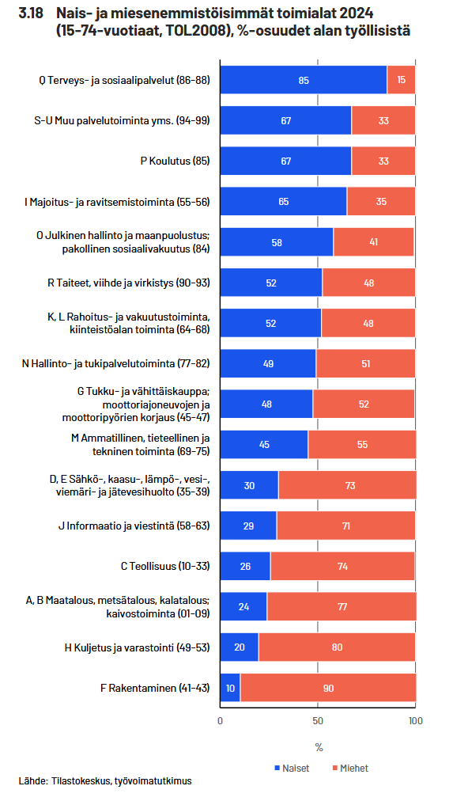
Tilastotietoa
Esimerkiksi terveys- ja sosiaalipalveluissa työskentelevistä
85%
on naisia,
kun taas rakennusalalla työskentelevistä
90%
on miehiä.
Notes:
Lähde:
https://otos.stat.fi/server/api/core/bitstreams/1d35a001-0f30-4bcd-a018-d4e2a1fbbc16/content

Slide 6
Mitä sitten?
Pohtikaa pareittain, voiko koulutuksen ja työelämän sukupuolisegregaatiosta olla jotain haittaa.
Jos voi, niin mitä?

Slide 7
Mitä haittaa segregaatiosta on?
Rajoittaa yksilöiden näkemyksiä itselleen mahdollisista koulutus- ja ammattivalinnoista.
Haittaa työvoiman ja työpaikkojen kohtaantoa, estää työmarkkinoiden joustavaa toimintaa.
Voi aiheuttaa motivoituneisuus- ja sitoutuneisuusongelmia opinnoissa / työssä.
Estää osaamisen tehokkaan käytön ja oikeanlaisen kohdentumisen, millä on myös taloudellisia vaikutuksia.
Estää sukupuolten välisen tasa-arvon toteutumista.
Ylläpitää palkkaeroja sukupuolten välillä.
Notes:
Lähde:
https://oamkjournal.oamk.fi/2021/teknologiatet-kasikirja/

Slide 8
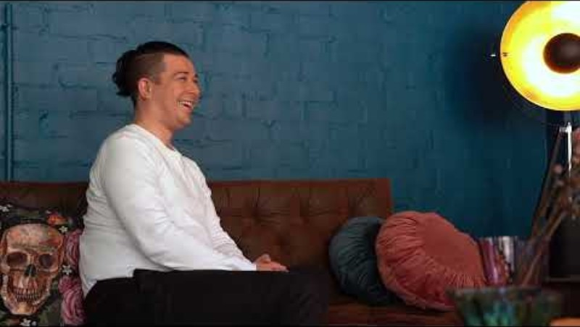

Millaisia mielikuvia yhdistät eri ammatteihin?
Video: https://www.youtube.com/watch?v=a7S09ED6xnA
Notes:
Video: https://www.youtube.com/watch?v=a7S09ED6xnA

Slide 9
Mistä segregaatio voi johtua?
Pohdi parisi kanssa.
Mistä koulutuksen ja työelämän sukupuoli-segregaatio voi johtua?

Slide 10
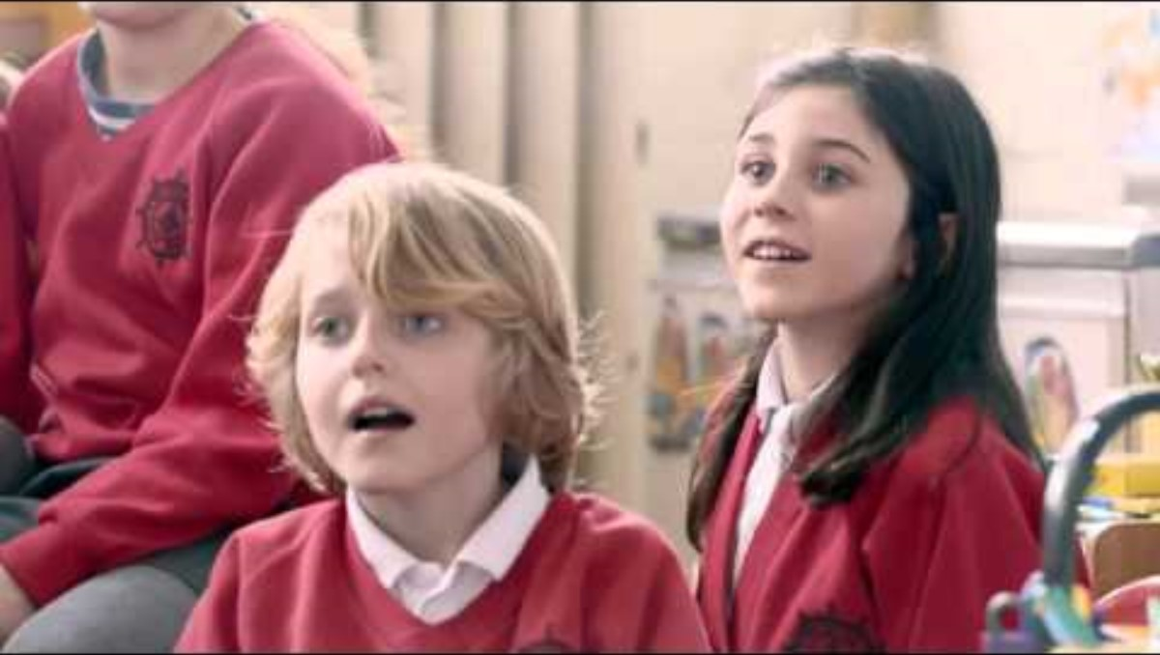
Mitä ajatuksia video herättää?
Notes:
Video: https://www.youtube.com/watch?v=qv8VZVP5csA

Slide 11
Mistä segregaatio johtuu?
Historiasta
Naiset ovat tulleet työmarkkinoille 1800-luvun jälkipuoliskolla, jolloin heille sopivaksi katsottuja töitä ovat olleet mm. hoiva-alat (”yhteiskunnalliset äidit”) → työ on katsottu halvemmaksi, kutsumustyöksi.
Sotien aikaan naiset hoitivat kotirintaman ja myös mm. tehtaat. Sodan loputtua piti saada miehet takaisin töihin, jolloin naiset palautettiin omiin töihinsä ja tehtäviinsä kotiin.
Hyvinvointivaltion synnyttäminen loi töitä koulutus-, sosiaali- ja terveyssektoreille. Näiden alojen työt katsottiin luonnollisiksi naisten töiksi.
Notes:
Lähde:
Puro, L., & Lundell-Reinilä, H. (2020). Lahjakkaat, sitkeät, kyvykkäät: Suomalaisten naisten koulutuksen ja Konkordia-liiton historia. Suomalainen Konkordia-liitto; Kustannusosakeyhtiö Siltala.

Slide 12
Mistä segregaatio johtuu?
Yksilöistä
Organisaatioista
Yhteiskunnasta
mm. asenteet, arvot ja rooliodotukset eri sukupuolia kohtaan.
stereotypiat: millaisia tyttöjen ja poikien tai naisten ja miesten ajatellaan olevan?
miten tyttöjä ja poikia kasvatetaan.
miten eri sukupuolia ohjataan ammatinvalinnassa.
millaista tietoa ja millainen käsitys meillä on eri ammateista.
millaiset käytännöt työpaikoilla on esimerkiksi työn ja muun elämän yhteensovittamiseksi.
millaiset arvot ja asenteet työpaikoilla vallitsevat eri sukupuolia kohtaan.
ketä rekrytoidaan ja mihin tehtäviin eri työpaikoilla.
esim. sukupuolten sijoittuminen eri asemiin ja tehtäviin yhteiskunnassa ja sitä ylläpitävät käytännöt.
Notes:
Lähde:
Tasa-arvon edistäminen työpaikoilla
Keinoja sukupuolen mukaisen segregaation purkamiseen
SOSIAALI- JA TERVEYSMINISTERIÖN RAPORTTEJA JA MUISTIOITA 2023:21

Slide 13
Mieti parisi kanssa, onko jotain tehtävissä
Mitä voimme tehdä stereotypioiden poistamiseksi?
Mitä voimme tehdä segregaation purkamiseksi?

Slide 14
Me kaikki voimme…
…arvioida omaa ajattelu- ja toimintatapaamme:
Millaisia ominaisuuksia yhdistän tyttöihin/poikiin/naisiin/miehiin/muihin sukupuoliin?
Miten suhtaudun tyttöihin/poikiin/naisiin/miehiin/muihin sukupuoliin?
Toiminko eri tavalla tyttöjen/poikien/naisten/miesten/muiden sukupuolten kanssa? Jos toimin, miksi?
Millaisia ominaisuuksia yhdistän eri ammatteihin?
Notes:
To access the text fields after the image is changed, please select the image and click Arrange — Send to Back.

Slide 15
Segregaatiosuunnistus
Jaetaan osallistujat viiteen ryhmään.
Jokainen ryhmä asettuu omalle rastilleen.
Yhdellä rastilla ollaan neljä minuuttia ja tehdään tehtävät yhdessä. ​​
Kun aika on kulunut, vaihdetaan järjestyksessä seuraavalle rastille.
Jatketaan niin kauan, kunnes kaikki ryhmät ovat kiertäneet kaikki rastit.
Notes:
To access the text fields after the image is changed, please select the image and click Arrange — Send to Back.

Slide 16
Sukupuolittuneet ammattinimikkeet
Rasti 1:
​
Kirjoittakaa erilliselle paperille mieleenne tulevia sukupuolen ilmaisevia ammattinimikkeitä, esim. palomies.
​Tiedättekö niille neutraalimpia termejä, esim. pelastaja? ​​
Kirjoittakaa nämäkin paperille.
Notes:
Varaa tälle rastille erillisiä papereita. Esimerkkejä sukupuolittuneista ammattinimikkeistä:
Lakimies → juristi
Kirvesmies → rakennustyöntekijä / rakentaja
Konemies → koneenkäyttäjä
Putkimies → putkiasentaja
Perämies → aluksen päällystö
Talonmies → kiinteistönhoitaja
Sähkömies → sähköasentaja
Esimies → esihenkilö
Puhemies → puheenjohtaja
Huoltomies → kiinteistönhuoltaja
Turvamies → henkilösuojaaja / henkivartija
Valomies → valoteknikko
Äänimies → ääniteknikko
Lentoemäntä → matkustamotyöntekijä
Aulaemäntä → aulatyöntekijä
Lisää esimerkkejä löytyy täältä: https://duunitori.fi/sukupuolineutraalit-ammattinimikkeet#miten-muutettiin

Slide 17
Sukupuolittunut kuvaviestintä
Rasti 2:
​
Tehkää Google-kuvahaku termeillä:
insinööri
jurutera
sairaanhoitaja
infirmiers
Minkälaisia tuloksia saatte? Mitä huomaatte? ​
Notes:
Jos oppilailla ei ole lupaa/mahdollisuutta käyttää puhelimia, varaa tälle rastille verkkoyhteydellä varustettu tabletti tai tietokone
Jurutera on malaijin kieltä ja tarkoittaa insinööriä. Malesiassa naisten osuus insinöörikunnasta on yksi maailman suurimmista.
Infirmiers on ranskaa ja tarkoittaa sairaanhoitajaa. Ranskankielisissä maissa hoitohenkilökunnassa on enemmän miehiä kuin esim. Suomessa

Slide 18
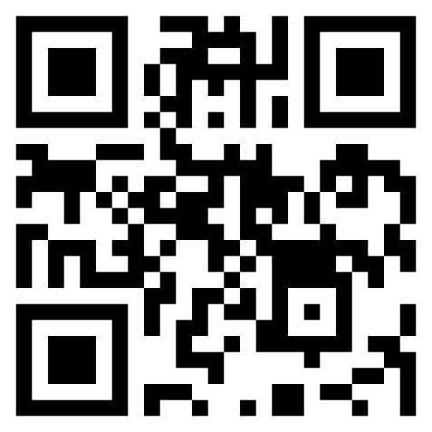
Sukupuolijakauma eri aloilla
Rasti 3:
​
Menkää osoitteeseen https://yle.fi/a/74-20047025
Etsikää sivulta löytyvän hakukoneen avulla tasa-aloja (eli aloja, joissa sekä miesten että naisten osuus on 40-60%)
Mitä aloja löydätte?
Notes:
Jos oppilailla ei ole lupaa/mahdollisuutta käyttää puhelimia, varaa tälle rastille verkkoyhteydellä varustettu tabletti tai tietokone

Slide 19
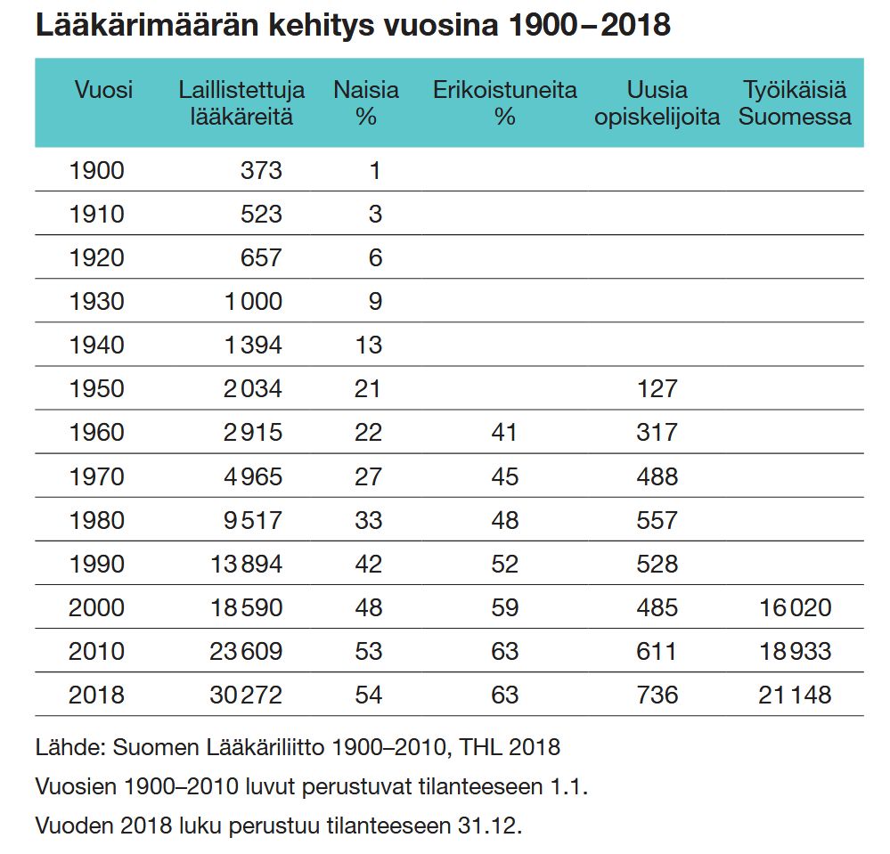
Ammattien muutos
Rasti 4:
​
Katsokaa taulukosta miten naisten osuus Suomen lääkäreistä on muuttunut vuosina 1900-2018.
Mistä tämä voisi johtua?
Miten muidenkin alojen tilannetta voitaisiin saada muuttumaan?
Notes:
Lähde: Lääkäriliiton taskutilasto 2019
https://www.laakariliitto.fi/tutkittua-tietoa/vanhemmat-julkaisut-ja-raportit/

Slide 20
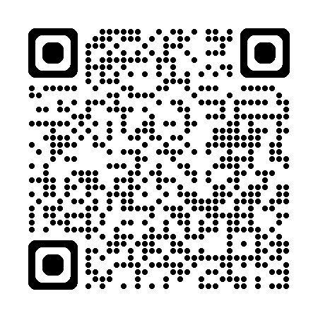
Diversiteetin hyödyt
Rasti 5:
​
Lukekaa TEK:n artikkeli Monimuotoisuus luo parempaa tekniikkaa ja vastatkaa kysymyksiin.
Mitä tapahtuu, jos tekniikkaa on luomassa keskenään samanlainen (homogeeninen) joukko ihmisiä?
Mistä on suuri hyöty, kun kehitetään uutta teknologiaa?
Mitä kerrotaan yrityksistä, joissa työntekijöiden sukupuolijakauma on
tasapuolinen?
Notes:
Jos oppilailla ei ole lupaa/mahdollisuutta käyttää puhelimia, varaa tälle rastille verkkoyhteydellä varustettu tabletti tai tietokone tai tulosta artikkeli paperille.
Lähde: https://www.tek.fi/fi/uutiset-blogit/monimuotoisuus-luo-parempaa-tekniikkaa

Slide 21
Lisää materiaalia
​
Kysy lisää:
www.lut.fi/teknotet
Anni-Elina Leinonen
Suunnittelija
Viestintä, Oppilaitosyhteistyö
www.sinaosaat.fi
Anni-Elina.Leinonen@lut.fi ​
​
+358 50 477 9406
www.tasaarvoisestiuralle.fi

Slide 22
Kiitos!

